Slide 1


주 간 업 무 보 고
-실적(02.02.∼02.06.)
-계획(02.09.∼02.13.)
종 로 소 방 서

Slide 2

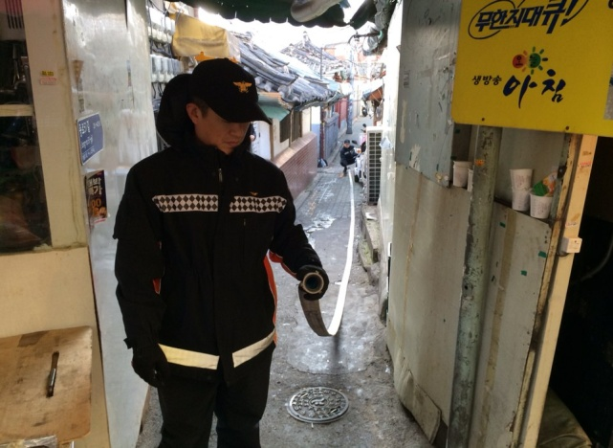
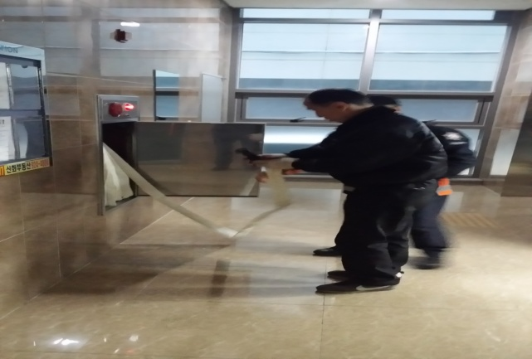
숭인119안전센터 실적
1. 소방차 통행불가지역 실태조사
가. 일 자 : 2015. 02. 03(화)
나. 대 상 : 종로51길, 창신1길
다. 내 용 : 100m이상 거리 및 장애물 설치 여부
2. 도시형 생활주택 현지적응훈련
가. 일 자 : 2015. 02. 04(수), 02.06(금)
나. 대 상 : 익성시티하임 등 4개소
다. 결 과 : 출동로 확인, 소방 훈련 및 교육 실시

Slide 3
숭인119안전센터 실적
3. 2월 중 의용소방대 정기교육
가. 일 시 : 2015.02.06(금) 13:00~
나. 장 소 : 2층 식당
다. 결 과 : 화재예방 활동 방안 토의 및 당면 업무 교육

Slide 4
숭인119안전센터 계획
1. 유관기관 소방통로 확보훈련
가. 일 자 : 2015. 02. 9(월) ~ 02.13(금)
나. 대 상 : 창신동 문구 완구 골목
다. 내 용 : 소방통로 확보, 불조심 캠페인 실시
2. 건축공사장 민관 합동 가상화재 현지적응훈련
가. 일 자 : 2015. 02. 13(금)
나. 대 상 : ㈜포씨즌 건물
다. 내 용 : 진입로 및 취약장소 확인, 안전사고 방지 교육 등

